Slide 1
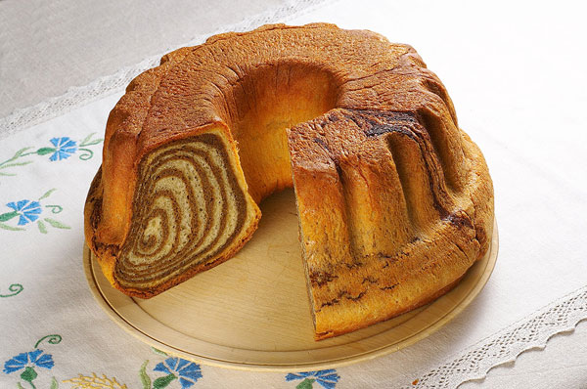
KULTURNA DEDIŠČINA

Slide 2
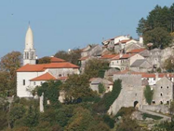
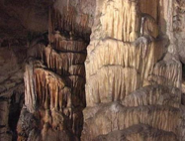
KULTURNA DEDIŠČINA
NARAVNA DEDIŠČINA: POSEBNOSTI RASTLINSKEG IN ŽIVALSKEGA SVETA, TER NARAVNI POJAVI
KULTURNA DEDIŠČINA: PRIČEVANJA O LJUDEH NJIHOVIH KULTURAH IN ZGODOVINI

Slide 3
KULTURNA DEDIŠČINA
SNOVNA (MATERIALNA) KULTURNA DEDIŠČINA
STAVBE, PREDMETI IN ZBIRKEPREDMETOV
PROUČUJE JIH VEDA ETNOLOGIJA
ZA KULTURNO DEDIŠČINO SKRBI ZAVOD ZA
KULTURNO DEDIŠČINO IN UNESCO
NESNOVNA (NEMATERIALNA) KULTURNA DEDIŠČINA
ZNANJE, SPRETNOSTI (USTNO IZROČILO, PLES OBRT…)
ŠEGE IN NAVADE (POZDRAVLJANJE, OBREDI,
PRAZNOVANJA….)

Slide 4
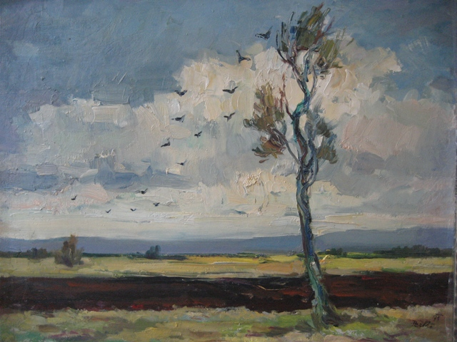
LIKOVNO OBZORJE
RAZNOLIKE OBLIKE V RAZLIČNIH ZGODOVINSKIH OBDOBJIH
ARHITEKTURA (CERKVE, HIŠE…)
KIPARSTVO (KIPI, NAGROBNIKI, SPOMENIKI…)
SLIKARSTVO (STENSKO, TABELNO, OLJNO….)
FOTOGRAFIJA
GRAFIKA
VIDEO UMETNOST

Slide 5
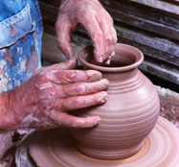
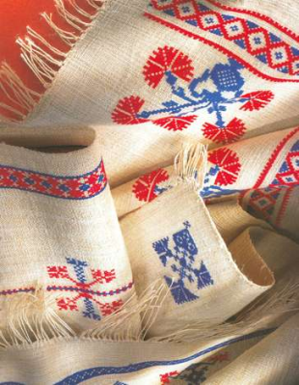
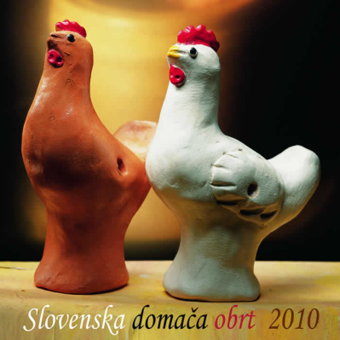
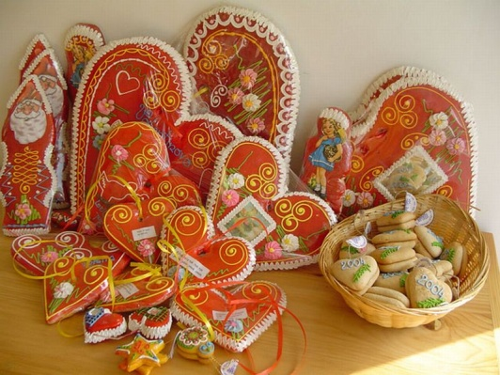
ROKODELSKA DEDIŠČINA
DOMAČA ALI HIŠNA OBRT, UMETNOSTNA OBRT
LONČARSTVO
SUHOROBARSTVO
PLETARSTVO
KOVAŠTVO
ČIPKARSTVO

